Slide 1
Bildverarbeitungsgestützte Steuerung eines DENSO COBOTTA über Handgesten
Projektarbeit im Modul Fabrikautomatisierung und Robotik
Abhinav Sridhar
Notes:
Begrüßung. Thema: Ein COBOTTA wird berührungslos über Handgesten vor einer Webcam gesteuert. Ablauf: Ziel, Konzept, Sicherheit, Umsetzung, Auswertung inkl. eigenem Klassifikator, Fazit. Dauer ca. 15–20 Minuten.

Slide 2



Ziel: den Roboter mit Handgesten verfahren
Gesten erkennen
Roboter verfahren
Sicher bleiben
Webcam + MediaPipe erkennt 7 Handgesten in Echtzeit, lokal auf dem Laptop
Achse wählen, dann Schritt plus oder minus, wie beim Tippbetrieb am Teach Pendant
Freigabe, priorisierter Stopp, Arbeitsraumgrenzen und Überwachung der Hand
Notes:
Motivation: Normalerweise wird ein Roboter über das Teach Pendant oder ein Programm bewegt. Ziel war eine berührungslose Bedienung über Gesten vor einer Kamera. Drei Kernanforderungen: verfahren in X, Y, Z; jederzeit sicher stoppen; System ohne Roboter entwickeln und testen, für den realen Roboter nur umschalten.

Slide 3
Architektur: eine Kette austauschbarer Bausteine
MockCobotta
zu Hause
Webcam
Bild
Gestenerkennung
MediaPipe
Steuerung
Zustandsautomat
Sicherheitsschicht
prüft jede Aktion
RobotInterface
abstrakte Klasse
BcapCobotta
realer COBOTTA, b-CAP
Notes:
Die Software ist eine Verarbeitungskette; jede Komponente hat eine Aufgabe und eine Datei. Drei Punkte hervorheben: 1) Austauschbar: Zu Hause läuft ein simulierter COBOTTA, für den realen COBOTTA BcapCobotta über b-CAP – umgeschaltet wird nur roboter.backend in config.yaml. Nachfolgende Studierende können so auch einen anderen Roboter anbinden. 2) Unabhängig geprüft: Die Sicherheitsschicht kontrolliert jede Aktion, bevor sie den Roboter erreicht. 3) Konfigurierbar: Schwellen, Gesten und Arbeitsraum stehen in config.yaml, ohne Codeänderung.

Slide 4







Sieben Gesten, angelehnt an das Teach Pendant
Offene Hand
Daumen runter
STOPP – höchste Priorität
Schritt − auf aktiver Achse
Faust halten
I-love-you-Zeichen
Freigabe nach Start / Stopp
Schrittweite 5 mm ↔ 1 mm
Zeigefinger oben
Victory
Achse wechseln X → Y → Z
Greifer öffnen / schließen
Daumen hoch
Anzeige der aktiven Achse
X
Y
Z
Schritt + auf aktiver Achse
Notes:
Bedienprinzip wie beim Tippbetrieb: zuerst Achse wählen, dann plus/minus. Es werden nur die sieben vortrainierten MediaPipe-Gesten genutzt – robust, kein eigenes Training. Eine Geste pro Achsrichtung bräuchte neun Gesten und ein eigenes Modell. Die aktive Achse wird in der Farbkonvention aus Robotik und CAD angezeigt: X rot, Y grün, Z blau. Mit dem I-love-you-Zeichen wird zwischen 5 mm und 1 mm umgeschaltet.

Slide 5
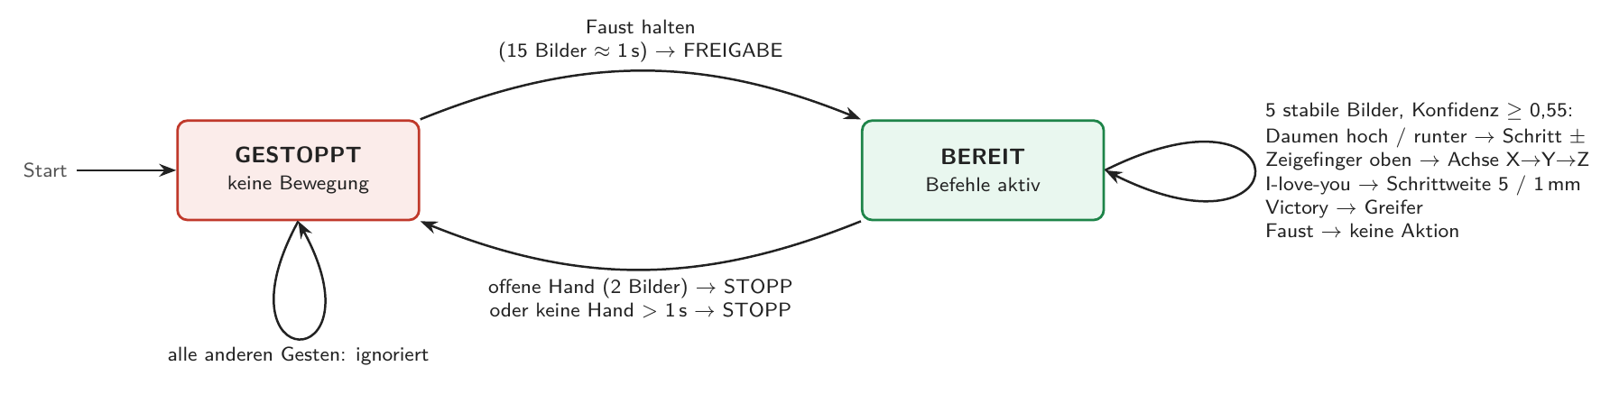



Sicherheitskonzept: ohne Freigabe keine Bewegung
Priorisierter Stopp
Freigabe + Quittierung
Hand weg = Stopp
nach 2 Bildern, ab Konfidenz 0,45
Faust ca. 1 s, nach jedem Stopp neu
keine Hand länger als 1 s sichtbar
Unabhängige Prüfung
Langsam + entprellt
Not-Halt bleibt
Freigabe, Schritt ≤ 10 mm, Arbeitsraum
10 % Geschwindigkeit, 5 stabile Bilder
Hardware ist der Software übergeordnet
Notes:
Zustandsautomat: Nach dem Start ist das System GESTOPPT. Erst eine bewusst gehaltene Faust (ca. 1 s) gibt frei. Offene Hand oder Hand länger als 1 s verschwunden führt zurück nach GESTOPPT; danach ist wieder eine Freigabe nötig (Quittierung). Befehle werden entprellt: dieselbe Geste muss in 5 Bildern hintereinander erkannt werden. Kernidee fail-safe: Ein unnötiger Stopp ist harmlos, ein verpasster Stopp gefährlich – deshalb hat der Stopp eine niedrigere Konfidenzschwelle (0,45 statt 0,55) und reagiert schon nach 2 Bildern. Die Sicherheitsschicht prüft unabhängig: Freigabe, Schritt höchstens 10 mm, Arbeitsraum. Der Hardware-Not-Halt bleibt übergeordnet. Hinweis: Software-Absicherung für Versuch und Demo, keine zertifizierte Sicherheitsfunktion.

Slide 6



Anbindung des COBOTTA über b-CAP
1
2
3
4
5
Verbinden
Vorbereiten
Langsam
Verfahren
Stoppen
TCP/IP zur RC8-Steuerung
192.168.0.1 : 5007
Fehler quittieren, TakeArm, Motor ein
ExtSpeed 10 %
Move L zu Pose + Schritt
Orientierung bleibt
Halt; am Ende Motor aus, GiveArm
Software: Python 3.11 · MediaPipe · OpenCV · scikit-learn · PyYAML
Tests: 21 automatische Prüfungen von Steuerung und Sicherheitsschicht – alle bestanden
Protokoll: Jeder Lauf als CSV: Geste, Aktion, Reaktionszeit, Position
Notes:
Python mit MediaPipe und OpenCV, entwickelt auf einem MacBook. Die Verbindung zum realen COBOTTA nutzt den offiziellen b-CAP-Python-Client von DENSO WAVE (MIT-Lizenz). Ablauf in fünf Schritten. Jeder Gestenschritt ist eine kurze Linearbewegung zur aktuellen Pose plus Schritt, die Orientierung bleibt gleich. Getestet gegen die simulierte DENSO-Steuerung mit einem schrittweisen Verbindungstest.

Slide 7
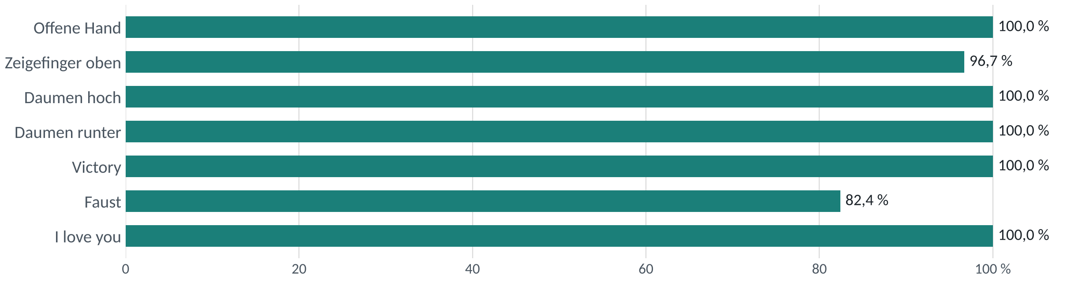
Erkennungsrate: 97 % über 1416 Bilder
Versuchsaufbau
Faust: 82,4 %
1416 Bilder, je Geste 2 s
hell / gedimmt × 50 / 100 cm, MacBook-Webcam
5 von 7 Gesten: immer 100 %
1. Aufnahme (hell, 50 cm): 38 %
Ursache: Handhaltung
Wiederholung, gleiche Bedingungen: 100 %
Notes:
Versuchsaufbau: jede Geste 2 s lang aufgenommen, MacBook-Webcam, vier Bedingungen (hell/gedimmt, 50/100 cm) plus eine Wiederholung. Als richtig zählt ein Bild, wenn die gezeigte Geste über der Schwelle erkannt wurde. Fünf von sieben Gesten: 100 % unter allen Bedingungen. Die Faust hatte in der ersten Aufnahme bei hellem Licht und 50 cm nur 38 %, in der Wiederholung unter gleichen Bedingungen 100 % – Ursache war die Handhaltung, nicht das System. Beide Aufnahmen sind in den Gesamtwerten enthalten.

Slide 8
Wenn die Erkennung versagt, passiert nichts
0
Verwechslungen zwischen Gesten
0
Bewegungsbefehle bei 60 s freier Handbewegung
alle 43 Fehlbilder: keine Geste → keine Aktion
dafür 16 harmlose Stopps (fail-safe)
34 / 35
Aufnahmen richtig ausgelöst
60 ms
bis zum Stopp
1× keine Auslösung (erste Faust-Aufnahme), 0× falscher Befehl
Bewegungsbefehle ca. 210–270 ms; Erkennung 13 ms pro Bild
Notes:
Das wichtigste Ergebnis für die Sicherheit: Keine Geste wurde jemals als andere Geste erkannt. Alle 43 Fehlbilder waren 'keine Geste' oder knapp unter der Schwelle – das System tut dann nichts. Auf Befehlsebene: 34 von 35 Aufnahmen lösten den richtigen Befehl aus, kein falscher Befehl. Bei 60 s freier Handbewegung: kein einziger Bewegungsbefehl, aber 16 harmlose Stopps – der bewusste Preis der niedrigen Stopp-Schwelle. Der Stopp löst nach etwa 60 ms aus, Bewegungsbefehle nach etwa 210–270 ms. Begrenzt wird das durch die Kamera mit 15–30 Bildern pro Sekunde; die Erkennung selbst braucht nur ca. 13 ms pro Bild.

Slide 9
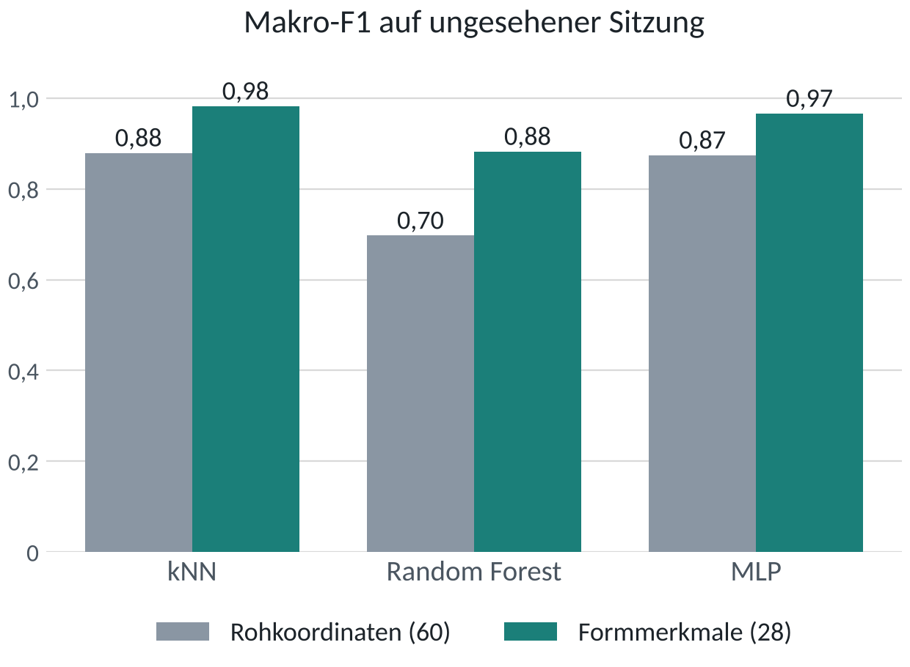



Eigener Klassifikator: gleichwertig zu MediaPipe
Eigener Datensatz
7856 Bilder, 8 Klassen: 7 Gesten + „keine Befehlsgeste“, 3 Trainings- + 1 Testsitzung
Abkürzung entdeckt
Rohkoordinaten: Modell lernte die Neigung der Hand statt der Fingerstellung
Formmerkmale
28 Werte: Gelenkwinkel, Abstände, Richtung in der Bildebene
Ergebnis (kNN)
0,98 auf ungesehener Sitzung · Test 100 % (MediaPipe 99,7 %)
Bewertung innerhalb derselben Aufnahmen: 0,997 für alle – zu optimistisch
Notes:
Zusätzlich wurde die letzte Stufe von MediaPipe – die Zuordnung der 21 Handpunkte zu einer Geste – durch ein eigenes Modell ersetzt. Datensatz: selbst aufgenommen, 8 Klassen (7 Gesten plus 'keine Befehlsgeste', damit eine lockere Hand nichts auslöst), drei Trainingssitzungen und eine Testsitzung an einem anderen Ort. Wichtigste Erkenntnis: Mit den rohen Koordinaten erreichten alle Modelle innerhalb der Aufnahmen 0,997, auf einer ungesehenen Sitzung aber nur 0,70 bis 0,88. Das Modell hatte die Neigung der Hand zur Kamera gelernt statt der Fingerstellung. Lösung: Formmerkmale – Gelenkwinkel, Abstände, Richtung in der Bildebene. Bewertet wird deshalb immer auf einer ungesehenen Sitzung (Leave-one-session-out). Ausgewählt: kNN mit 0,98; auf der Testsitzung 100 % gegenüber 99,7 % bei MediaPipe, 0,3 ms pro Bild. Grenze: nur mit meinen Händen trainiert; MediaPipe bleibt Standard, Umschalten über config.yaml.

Slide 10
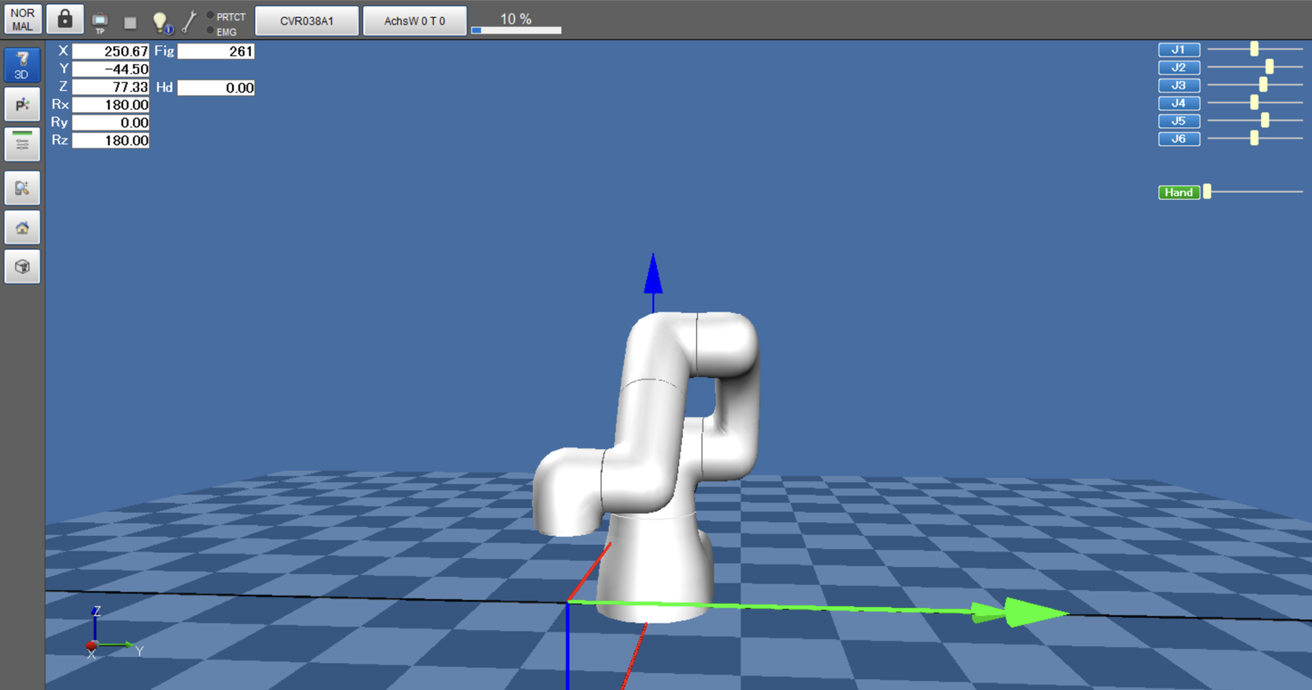
Erprobung am simulierten COBOTTA
236 / 236
Schritte exakt
5 bzw. 1 mm, alle Achsen und Richtungen
35 ms
bis zum Stopp
läuft ein Schritt: erst danach (bis 0,58 s)
33
Schritte abgelehnt
an den Arbeitsraumgrenzen X, Y, Z
Virtuelle DENSO-Steuerung (VRC) in einer Windows-VM,
main.py auf dem Mac, Verbindung über b-CAP
0
Fehlbefehle
Gegenüber dem realen Roboter ändert sich nur die IP-Adresse
bei ungeordneter Handbewegung
Notes:
Die komplette Kette wurde mit der virtuellen DENSO-Steuerung VRC erprobt: VRC und bCapListener laufen in einer Windows-VM auf dem MacBook, main.py läuft unverändert auf dem Mac mit Webcam und verbindet sich über b-CAP. Gegenüber dem realen Roboter ändert sich nur die IP-Adresse. Zwei Läufe, 7,3 Minuten, 322 Aktionen. Alle 236 Schritte exakt 5 bzw. 1 mm, in allen Achsen und Richtungen. 33 Schritte über die Arbeitsraumgrenzen wurden abgelehnt. Der Stopp löst 35 ms nach Erkennen der offenen Hand aus. Wichtige Grenze: Schritte laufen synchron, deshalb wirkt ein Stopp erst nach dem laufenden Schritt, also bis zu 0,58 s bei 5 mm. Abhilfe wäre die asynchrone Bewegung. Zwei Fehler wurden in der Simulation gefunden und behoben: falscher Provider-Name und die Bewegungsoption @P, die einen Schritt zu früh als beendet meldete.

Slide 11
Fazit und Ausblick
Erreicht
Grenzen
Ausblick
simulierter COBOTTA per Geste verfahren (b-CAP)
Bedienung wie Tippbetrieb am Teach Pendant
Sicherheitskonzept mit 21 Tests bestätigt
97 % Erkennung, 0 Verwechslungen
eigenes ML-Modell: 0,98 auf neuen Sitzungen
nur Position, keine Orientierung
Kamera begrenzt die Reaktionszeit (15–30 Bilder/s)
Stopp erst nach laufendem Schritt (≤ 0,58 s)
keine zertifizierte Sicherheitsfunktion
eigenes Modell nur mit einer Person trainiert
mehr Gesten mit eigenem Klassifikator
Stopp redundant: MediaPipe oder eigenes Modell
asynchrone Bewegung mit sofortigem Abbruch
Kamera mit höherer Bildrate
Notes:
Fazit: Gestensteuerung funktioniert, Bedienkonzept angelehnt an das Teach Pendant, mehrstufiges Sicherheitskonzept automatisch getestet, Erkennung 97 % ohne Verwechslungen, eigener Klassifikator auf ungesehenen Sitzungen 0,98 und gleichwertig zu MediaPipe. In der Simulation: 236 Schritte exakt, Stopp nach 35 ms, Arbeitsraumgrenzen wirksam. Grenzen: nur Position, keine Orientierung; Kamera begrenzt die Reaktionszeit; synchrone Bewegung, deshalb Stopp erst nach dem laufenden Schritt. Ausblick: zusätzliche Gesten mit dem eigenen Klassifikator, redundante Stopp-Erkennung (MediaPipe oder eigenes Modell), asynchrone Bewegung mit sofortigem Abbruch, schnellere Kamera, kontinuierliches Verfahren. Danach Fragen.

Slide 12
Vielen Dank
Notes:
Abschluss, Fragen beantworten. Mögliche Fragen: Warum keine Handposition-Steuerung? (ungenau, unbeabsichtigte Bewegungen). Warum niedrigere Stopp-Schwelle? (fail-safe). Warum kNN statt neuronalem Netz? (bestes Ergebnis auf ungesehenen Sitzungen, Auswahl per Kreuzvalidierung, nicht am Test). Warum nicht zufällige Aufteilung? (aufeinanderfolgende Bilder fast gleich, Güte würde überschätzt). Was passiert bei Verbindungsabbruch? (b-CAP-Fehler, Bewegung wird abgelehnt, Not-Halt bleibt).

